Slide 1
Uintr 2022-4-23进展汇报

Slide 2
工作计划
Qemu 上的 uintr 支持
对传统 IPC 方式的初步性能分析
两条线的交汇：复现 linux 成果，对 uintr 进行性能分析并先与传统 IPC 方式比较
延长线：与 XPC、skybridge 等方式比较

Slide 3
性能分析-工作内容
测量 signal+pipe、shmem 等传统 IPC 的性能指标
使用 perf 对传统 IPC 的系统调用情况进行分析
为今后 uintr 的性能测量做准备
测例代码仓库：https://github.com/OS-F-4/ipc-bench

Slide 4
两类代表性机制
管道+信号
pipe：匿名管道，通知机制为 signal
fifo：具名管道，通知机制为 signal
共享内存+忙等待
shm：共享内存，通知机制为忙等待
mmap：共享内存映射文件，通知机制为忙等待

Slide 5
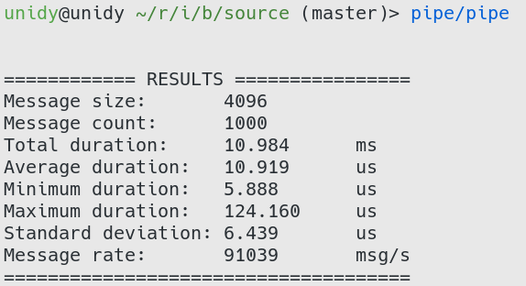
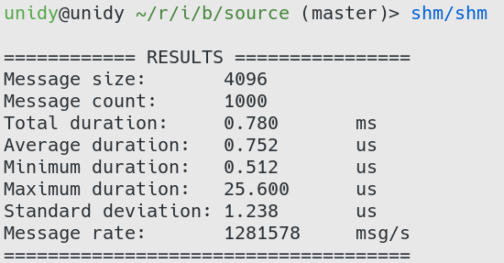
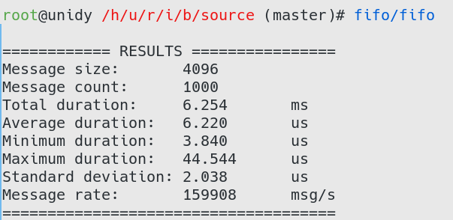
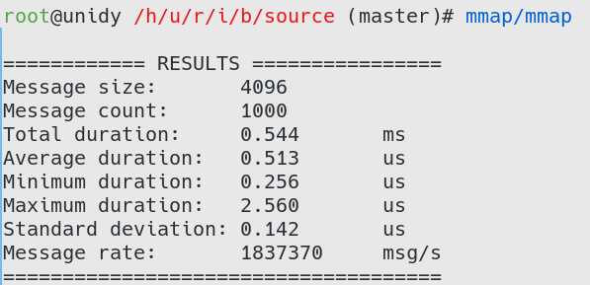
现有结果

Slide 6
现有结果
使用 perf 对系统调用情况进行分析
Message size: 4096
Message count: 200000
signal+pipe（约 200,000 条消息） |  | shmem（200,000 条消息）
系统调用 | 次数 | 系统调用 | 次数
rt_sigtimedwait | 345,338 | mmap | 36
kill | 345,338 | mprotect | 15
rt_sigreturn | 345,322 | newfstatat | 12
write | 172,768 | pread64 | 12
read | 172,750 | write | 11

Slide 7

Qemu 完成情况
Qemu完成寄存器定义和访问
完成所有指令的捕捉
向操作系统返回硬件状态
发现即使定义寄存器，依然没有正常访问
添加定义新的CPUID，向软件提供硬件状态访问支持（涉及硬件组织）
Linux 用户态中断的启用
发现Linux会检查硬件状态，不使能直接系统调用失败
发现Linux有用户态中断特性的开关
修改config重新编译
修改menu选项重新编译

Slide 8
Qemu中途遇到困难
定位寄存器访问函数(宏展开找不到，printf大法)
向操作系统返回硬件状态
不熟悉硬件状态机制
输出被linux启动隐藏(重定向）
X86特性体系复杂，qemu中定义和整理也比较复杂
Linux 用户态中断的启用
为了硬件特性的检查一步步调linux内核
查文档和commits，发现需要重新编译
单修改config的宏不行(CONFIG_X86_USER_INTERRUPTS=y)
仔细检查menu config

Slide 9
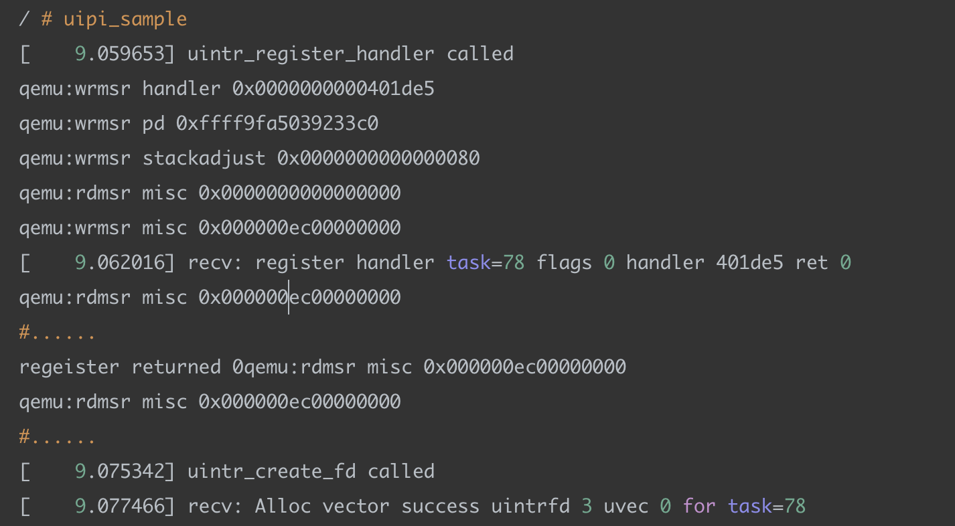
Qemu 完成情况
Workinglog：内容增加到4700字

Slide 10
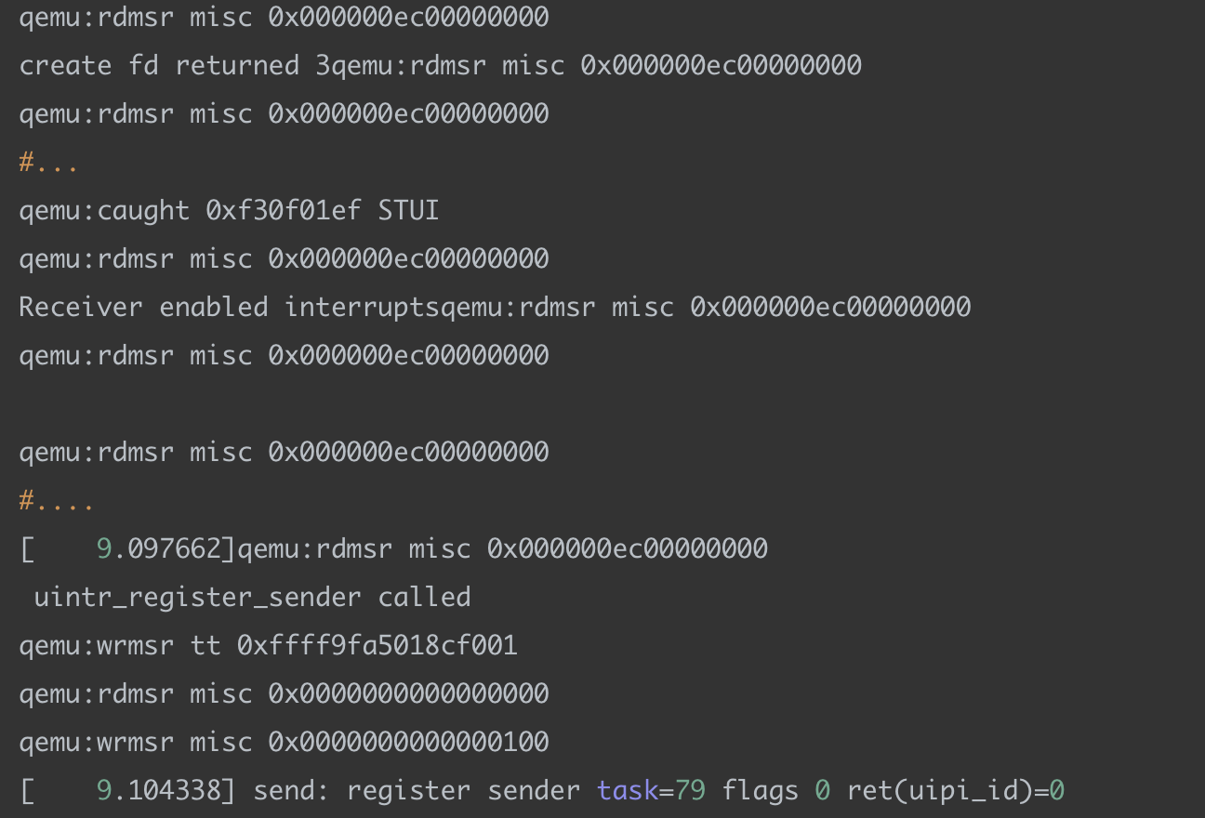
Qemu 完成情况

Slide 11
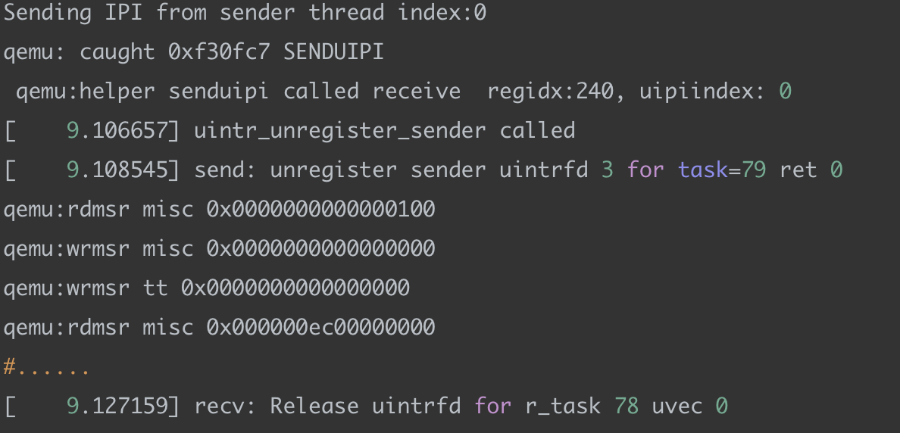
Qemu 完成情况

Slide 12
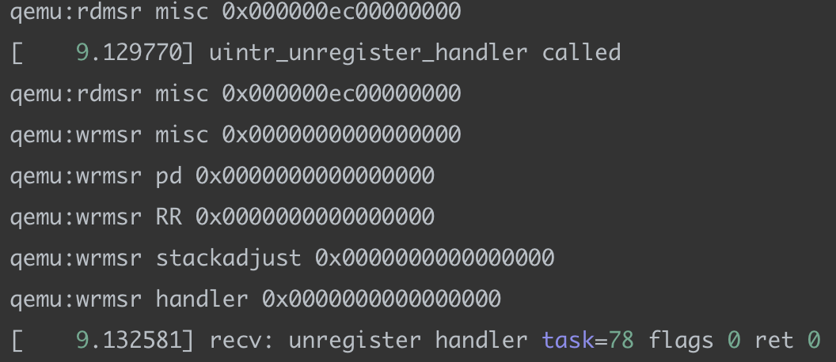
Qemu 完成情况

Slide 13
Qemu未来的困难
指令实现涉及中断控制器
需要了解qemu中断控制逻辑
跨越更多的文件层级组织
指令翻译，中断接收也可能存在问题
指令实现需要软件无感访存
访存指令过多
无感访问似乎没有案例
依旧是宏展开问题

